Slide 1
Deeskalace
MUDr. Pavel Trančík
VYSOKÁ ŠKOLA ZDRAVOTNICKÁ

Slide 2
Obsah
Co je deeskalace?
Proč deeskalujeme?
Kdo deeskaluje?
Koho deeskalujeme?
Jak deeskalujeme?
Praktický závěr
VYSOKÁ ŠKOLA ZDRAVOTNICKÁ

Slide 3
Co je deeskalace?
zmírnění konfliktu
efektivní komunikace
VYSOKÁ ŠKOLA ZDRAVOTNICKÁ

Slide 4
Proč deeskalujeme?
získáme jistotu
zmírníme nebo úplně eliminujeme konflikt¹
Zdroj: 1. Characteristics of aggressive incidents in emergency primary health care described by the Staff Observation Aggression Scale – Revised Emergency (SOAS-RE), Grethe E.Johnsen et al., BMC Health Services Reasearch volume 20, Article number: 33 (2020)
VYSOKÁ ŠKOLA ZDRAVOTNICKÁ
Notes:
- Získáme jistotu a nevyhýbáme se
Použití omezovacích opatření nepůsobí terapeuticky, zejména v dlouhodobém horizontu péče o pacienta, předpokládám, že všemi námi je chápano jako krajní řešení v nejnutnějších situacích, kdy potřebujeme zvládnout pacienta aby skutečně neohrožoval BEZPROSTŘEDNĚ sebe nebo okolí a když selhali všechny ostatní možnosti. Systém bohužel někdy přivádí personál k použití omezovacích postředků z důvodu nedostatků znalostí či počtu personálu.

Slide 5
Kdo deeskaluje?
24-80% personálu na psychiatrii zažije agresi
Zdroj: D'Ettorre G, Pellicani V. Workplace Violence Toward Mental Healthcare Workers Employed in Psychiatric Wards. Saf Health Work. 2017;8(4):337–42
VYSOKÁ ŠKOLA ZDRAVOTNICKÁ
Notes:
2. Prevalence and Risk Factors of Violence by Psychiatric Acute Inpatients: A Systematic Review and Meta-Analysis
June 2015
PLoS ONE 10(6):e0128536
DOI:10.1371/journal.pone.0128536
Source
PubMed
Authors:

Slide 6
Koho deeskalujeme?
1 z 5 pacientů přijatých na akutní psychiatrické oddělení se může projevit násilně
Zdroj: Prevalence and Risk Factors of Violence by Psychiatric Acute Inpatients: A Systematic Review and Meta-Analysis Laura Iozzino et al., June 2015 PLoS ONE 10(6):e0128536 DOI: 10.1371/journal.pone.0128536
VYSOKÁ ŠKOLA ZDRAVOTNICKÁ
Notes:
1995-2014
24 tis pacientů z 35 zemí, rozvinutých
Nenechat dítě dlouho čekat
Malé děti - seznámení (hra, hračky, obrázky..)
Adolescenti - nerozveselovat za každou cenu, nevolit infantilní hry
Horizontální posturologie
Neignorovat otázky dítěte, odpovídat přiměřeně jeho věku a vždy pravdivě
Nikdy nesrovnáváme s ostatními dětmi
Důležitá pochvala, ocenění
Významná je přítomnost rodičů

Slide 7
Jak deeskalujeme?
Krok I.: vyhodnocení situace
Krok II.: správná komunikace
Krok III.: taktika vyjednávání
VYSOKÁ ŠKOLA ZDRAVOTNICKÁ
Notes:
I. (odhad stádia konfliktu)
II. (verbální i neverbální)
III. (změnit konfrontaci na diskusi)

Slide 8
Desatero
Respekt k osobní zóně
Neprovokovat
Navázat verbální kontakt
Stručnost
Zjistit potřeby a pocity
Aktivně naslouchat
Vyjádřit souhlas nebo potvrdit nesouhlas
Nastavit pravidla a jasné hranice
Nabízet volbu a naději
Debriefing s nemocným i personálem
VYSOKÁ ŠKOLA ZDRAVOTNICKÁ
Notes:
desatero

Slide 9
Be Empathic and Nonjudgmental

Slide 10
Respect Personal Space

Slide 11
Use Nonthreatening Nonverbals

Slide 12
Keep Your Emotional Brain in Check

Slide 13
Focus on Feelings

Slide 14
Ignore Challenging Questions

Slide 15
Set Limits

Slide 16
Choose Wisely What You Insist Upon

Slide 17
Allow Silence for Reflection

Slide 18
Allow Time for Decisions

Slide 19
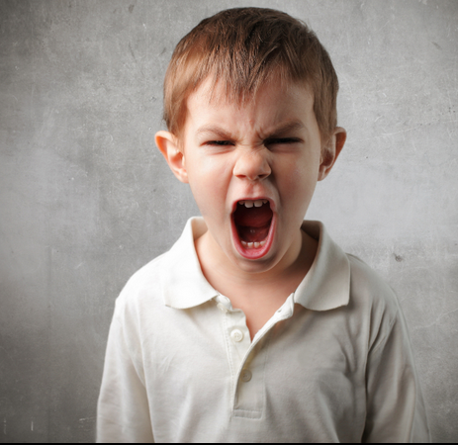
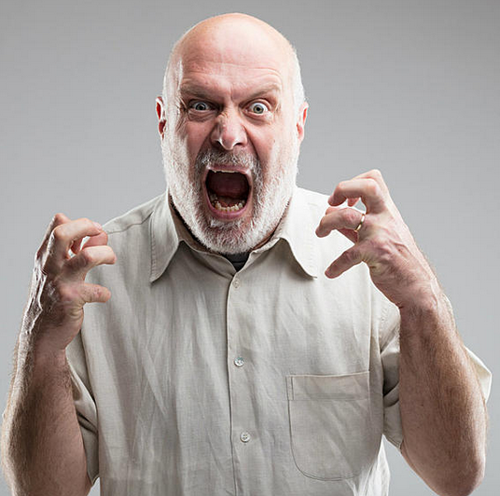
Dítě není malý dospělý
Zdroj fotografii: www.parentstakecharge.com, Giulio Fornasar via Thinkstock
VYSOKÁ ŠKOLA ZDRAVOTNICKÁ

Slide 20
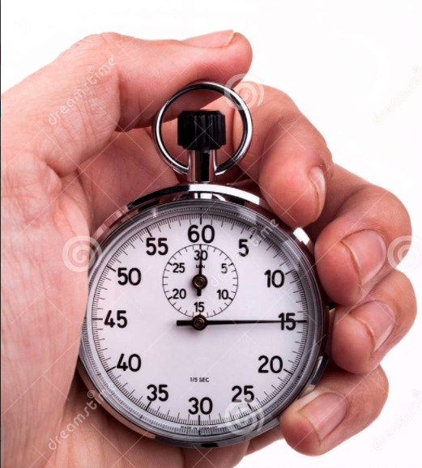
Deeskalace vs. omezení
deeskalace „10 minut“
omezení farmaky „30 min“
kurty „hodiny“
izolace „dny“
VYSOKÁ ŠKOLA ZDRAVOTNICKÁ

Slide 21
Praktický závěr
uznat a potvrdit člověku, že je rozčílený
není důležité kdo má v dané situaci pravdu, ale co je nejlepší pro pacienta
trénovat
dostatek času
VYSOKÁ ŠKOLA ZDRAVOTNICKÁ
Notes:
Pacient má právo být rozzuřený stejně jako má právo být veselý, či plačtivý
To že člověka uznáte a přijmete rozhněvaného, je prvním krokem k uvolnění situace, protože jsou vyslyšeni.
Nejčastější příčinou eskalace napětí je, že člověka nikdo neposlouchá, proto orientujte pozornost na ně, nabídněte otázku, co potřebuje, co můžete pro něj udělat.
nabídnutí volby znamená: potřebujete si zavolat? Potřebujete se najíst napít? Nešel by jste si například na chvíli lehnout? Nepotřebujete si zakouřit a poté se na to znovu spolu podíváme?

